Slide 1
09. 다중 스레드 2
1

Slide 2
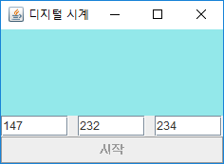
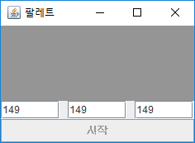
10. 다중 스레드 2
1. 팔레트 2
설명
9주차 2번 문제에서 작성한 코드를 수정하여 Thread 동기화 이슈를 해결하세요.
예시 화면
JPanel jpPalette
<동기화 미적용>
조건
9주차 2번 문제의 오류
오류 : 실행 중 Thread 멈춤, 원인 : Thread 동기화 적용 안 됨
PaletteFrame Class
프레임 사이즈 : 250, 150
3개의 ColorChangerThread 객체 생성, 각각 red, green, blue 값 담당
void synchronized decrement(int rgbIdx)
rgbIdx가 0이면 red, 1이면 green, 2이면 blue의 값을 1 감소 (JTextField.getText(), setText() 이용)
색상 값 감소 → 패널 색상 적용 (jpPalette.setBackground() 이용)
ColorChangerThread extends Thread
PaletteFrame 클래스의 내부 클래스
run() : 1초 간격으로 decrement() 호출
red (실행중)
green (멈춤)
blue (멈춤)
<동기화 적용>
red (실행중)
green (실행중)
blue (실행중)

Slide 3
10. 다중 스레드 2
2. 기부천사 – Thread ver.
설명
Thread를 이용하여 목표치를 달성할 때까지 후원계좌에 기부금을 입금하는 프로그램을 작성하세요.
조건
class DonationAngelFrame
프레임 사이즈 : 450, 350
JList, JScrollPane, DefaultListModel 사용
DonationCenter 객체 생성 및 후원금 목표액 초기화
Donator, Recipient 쓰레드 생성, 후원금 입출금 기록 각각 JList에 추가
JButton jbStart : 클릭 시 쓰레드 시작, 기부금 목표액을 달성하면 쓰레드 종료
class DonationCenter
int goal : 후원금 목표액
void donate(int) : 후원금 입금
int donation : 현재 후원금 총액
void withdraw(int) : 후원금 출금
class Donator extends Thread
생성자 : Donator(DonationCenter dc)
run() : 임의 시간 간격(0.1~1초)마다 DonationCenter에 후원금 1회 입금 (단, 후원금은 매 회 10~50만원 범위 내, 목표액 달성까지 반복)
class Recipient extends Thread
생성자 : Recipient(DonationCenter dc)
run() : 임의 시간 간격(0.1~1초)마다 DonationCenter로부터 후원금 1회 출금 (단, 출금 금액은 매 회 10~30만원 범위 내, 목표액 달성까지 반복)

Slide 4
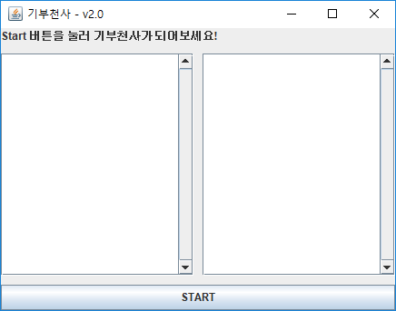
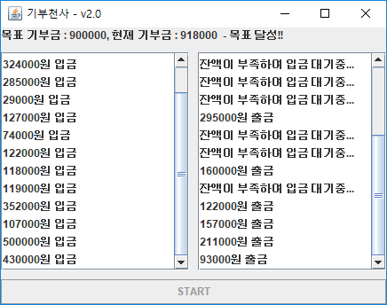
예시 화면
JScrollPane
JList

